Slide 1
6
المحاضرة 6
العام الدراسي
2024 – 2025
المرحلة الثالثة الدراسة الصباحية والمسائية
مادة تأهيل الإصابات الرياضية
أ.د. حسن هادي الهلالي
الجامعة المستنصرية – كلية التربية البدنية وعلوم الرياضة

Slide 2
تنويه
هذه المحاضرة خاصة بطلبة
المرحلة الثالثة - الدراسة الصباحية –
الشعب A – B – C - D الرجاء لا نسمح بقطع أو استنساخ المحاضرة أو جزء منها أو تدريسها أو إلقائها ونعتبر هذه المحاضرة حقوق شخصية ( ملكية فكرية ) إلى
أ.د. حسن هادي الهلالي
الجامعة المستنصرية – كلية التربية البدنية وعلوم الرياضة

Slide 3
تكملة الفصل الثاني
الجهاز الهيكلي وإصاباته (الجزء الرابع)
وصلنا بالمحاضرة السابقة رقم ( 5 ) إلى موضوع
1ـ1ـ4 الحوض Pelvis
نكمل الآن
المحاضرة رقم ( 6 )
أ.د. حسن هادي الهلالي

Slide 4
المحاضرة السادسة : الجهاز الهيكلي وإصاباته (الجزء الرابع)
محاور المحاضرة
1ـ1ـ4 الحوض Pelvis
سبب قوة منطقة الحوض
العضلات التي تدعم مفاصل الحوض
كسور عظام الحوض Pelvis fractures
1ـ1ـ5 عظم الفخذ Femur
إصابة كسر عنق عظم الفخذ Femur neck fracture
1ـ2 المفاصـل Joints
1ـ2ـ1 مقدمة تشريحية Anatomic introduction
1ـ2ـ2 إصابات المفاصل Joints injuries
1ـ2ـ2ـ1 كدم المفاصل Contusions of joints
1ـ2ـ2ـ2 مفصل الركبة Knee Joint
1ـ2ـ2ـ2ـ1 التركيب التشريحي لمفصل الركبة Anatomy of the Knee Joint
1ـ2ـ2ـ2ـ2 الإصابات الشائعة لمفصل الركبة

Slide 5
1ـ1ـ4 الحوض Pelvis
يًكون عظما الورك (Hip bones) من الأمام
ومن الجهة الوحشية (الخارجية) مع عظم العجز والعصعص (الفقرات) من الخلف هيكل عظمي يشبه الحوض بدون قعر
مائل للأمام بحيث أن الحافة العليا لعظم العجز من الخلف أعلى في مستواها بمقدار (4 أنج) تقريباً عن الحافة العليا لمفصل الارتفاق العاني ( تمفصل عظما العانة من الأمام وعند المستوى المنَصف للجسم ).
في حالة الوقوف الجدار الأمامي للحوض يكون موازياً لسطح الأرض تقريباً
ويبلغ هذا الميلان للأمام حوالي (50-60 درجة) ما بين مدخل الحوض والخط الأفقي.

Slide 6
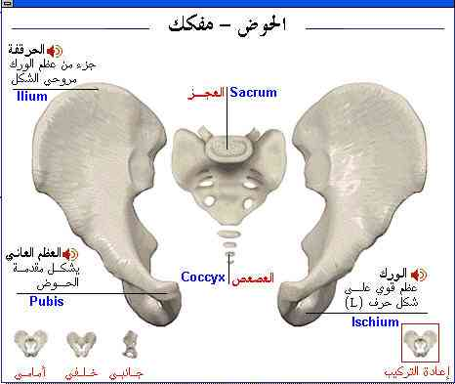
صورة توضح تشريح الحوض

Slide 7
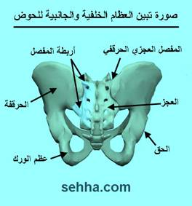
صورة توضح عظام الحوض

Slide 8
سبب قوة منطقة الحوض
(تعليل) : إنه من النادر جداً إصابة الحوض عظمياً؟
(الجواب) ذلك بسبب:-
الحركات الفنية البعيدة عنه.
إضافة الى الحزام العضلي الذي يُثبّته في داخله وخارجه.
يحتوي الحوض على نسبة عضلات كبيرة جداً وقوية للغاية.
إنها تربط وتترابط بعضها مع البعض ما بين جوف الحوض (أسفل الحوض) من جهة، وأسفل فقرات العامود الفقري والحوض من جهة اخرى.
أما الحوض السفلي مترابط عضلياً مع عظمة الفخذ، مما يؤمن ثبات واستقرار في التوازن والحركة معاً.

Slide 9
عضلات الحوض
الحوض وعضلاته يلعبان دوراً كبيراً ومهماً عند الإنسان.
غير أن موقعهما في وسط الجسم حيث يقع مركز التوازن.
مهما كانت الحركة في اعلى أو أسفل الجسم فإن منطقة الحوض تتناغم والحركة.
بدون هذا التناغم يصبح الإنسان آلة كالرجل الآلي.
(عضلات الحوض تساعد على...)
تقوم عضلات الحوض بالتقلص المطلوب بحسب هدف الحركة إن كانت في الساقين أو في العامود الفقري أو الكتفين.
إنها تسهّل تنفيذ الحركة المطلوبة.
إنها تؤمّن الحماية.
تساعد في توجيه قوة وسرعة ومقاومة الحركة البيوميكانيكية.

Slide 10
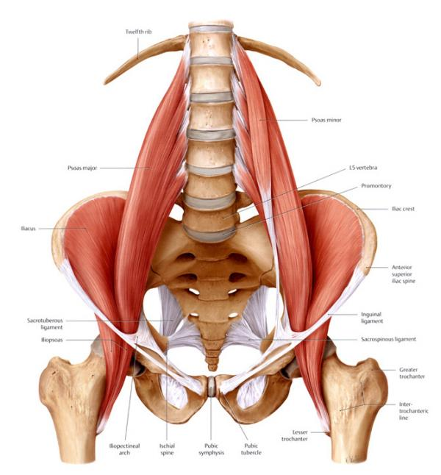
صورة توضح عضلات الحوض

Slide 11
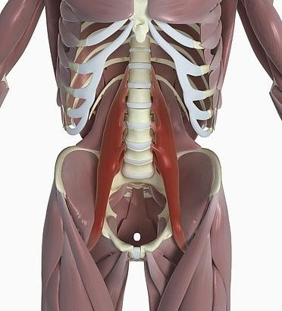
العضلات الداعمة للحوض

Slide 12
كسور عظام الحوض Pelvis fractures
* الأسباب Causes
تحدث إصابات الحوض نتيجة اصطدام عنيف مباشر لعظم الحوض ،
ويمكن أن يُصاحب ذلك تمزق بالمثانة أو تمزق القالون أو أي مضاعفات أخرى.
* الأعراض Symptoms
ألم شديد عند لمس مكان الإصابة.
كدم شديد أو تهتكات موضعية.
عدم القدرة على الوقوف.
عدم القدرة على تحريك الأرجل بسهولة.

Slide 13
* خطورة كسور عظم الحوض Fractures dangers of Pelvis
حدوث تهتك للمثانة أو قناة مجرى البول وقد تظهر قطرات دم عند البول.
ملاحظة
لا يُطلب من المصاب عند اشتباه في كسر الحوض أن يتبول لأنه إذا كان هناك تهتك في قناة البول فأن البول سينتشر في أنسجة الكيس.

Slide 14
إسعاف كسور الحوض First aid
غالباً ما يُصاب المصاب بصدمة شديدة (Strong shock)
ولذلك يجب نقله بسرعة في وضع مريح له باستلقائه على ظهره وتمرير وسادة ملفوفة من تحت ظهره وبسطها باحتراس تحت الأليتين (Buttocks)
ثم لف طرفها حول الحوض وربطها من الأمام بالضغط الذي يُريح المصاب.

Slide 15
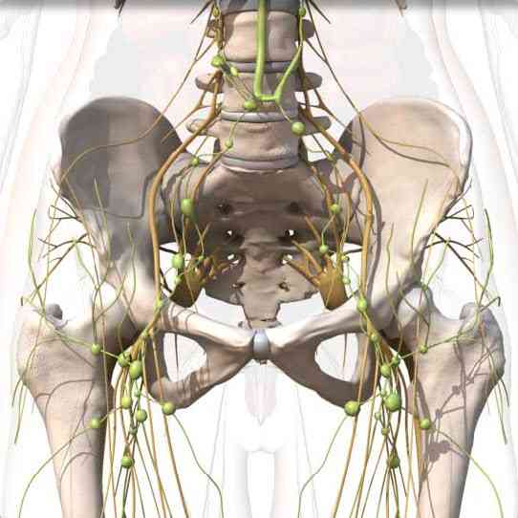
صورة توضح الشبكة العصبية حول الحوض

Slide 16
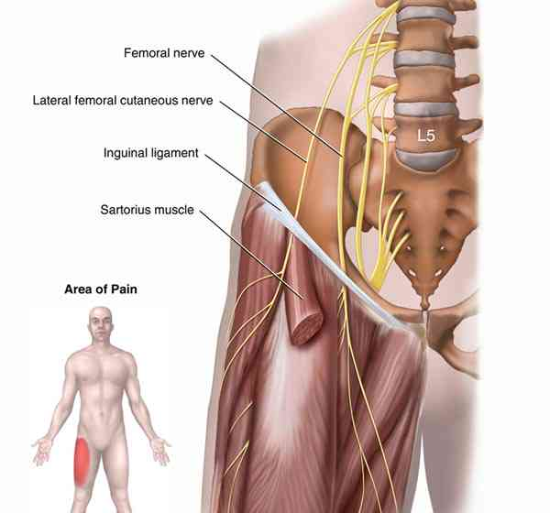
صورة توضح الأعصاب المارة عبر الحوض

Slide 17
1ـ1ـ5 عظم الفخذ Femur

Slide 18
1ـ1ـ5 عظم الفخذ Femur
عظم الفخذ هو أطول وأقوى عظم في الجسم
يمتد ما بين مفصل الورك ومفصل الركبة
يحمل هذا العظم وزن الجسم من خلال الحُق وينقله إلى عظم الظنبوب
كما له دور كبير في حركة الجسم.

Slide 19
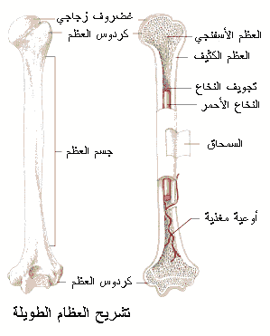
صورة توضح شكل العظام الطويلة

Slide 20
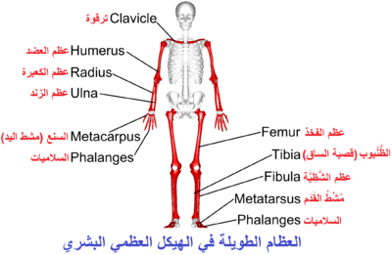
صورة توضح العظام الطويلة

Slide 21
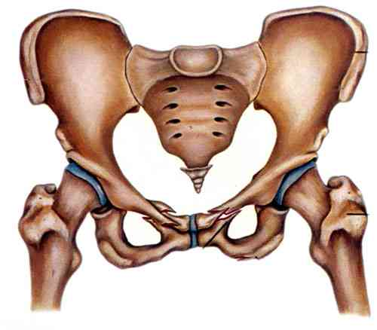
صورة توضح رأس عظم الفخذ

Slide 22
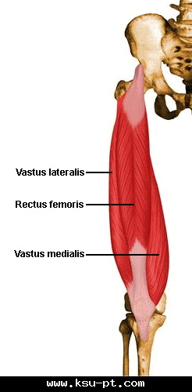
صورة توضح العضلة الرباعية موقعها فوق عظم الفخذ

Slide 23
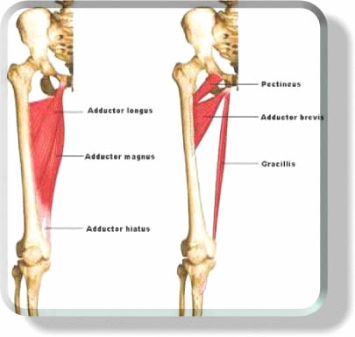
صورة توضح العضلة المقربة لعظم الفخذ (الضامة)

Slide 24
كسر عنق عظم الفخذ Femur neck fracture
يحدث الكسر في :-
- عنق عظم الفخذ : وهو الجزء الرفيع الموجود بين رأس العظم(مدور الشكل أكثر بقليل من نصف كرة)
- وجسم العظم : (وهو أطول أقسام العظم) ويشمل :-
ـ كسر داخل محفظة المفصل.(يحتاج عملية)
ـ كسر خارج محفظة المفصل.

Slide 25
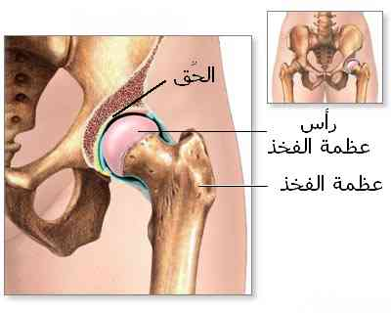
شكل يوضح رأس عظم الفخذ

Slide 26
أعراض كسر عنق عظم الفخذ Symptoms
ألم شديد أعلى الفخذ.
لا يستطيع المصاب أن يرفع الرجل المصابة.
يتخذ العظم المصاب وضعاً معيناً وهو الضم مع التفاف إلى الخارج.
قصر الساق المصابة عن الأخرى بمقدار يتراوح من (2ـ8 ملم).

Slide 27
إسعاف كسور عنق عظم الفخذ First aid
يُنقل المصاب إلى المستشفى وفخذه منثني نحو البطن
ويمكن استعمال كرسي عادي بعد وضع جبيرة خشبية بطول الفخذ.
الكسر داخل المحفظة يحتاج لعملية جراحية لتثبيت الكسر لأنه عادة لا يلتئم في جبس فقط.

Slide 28
الجزء الثاني من الجهاز الهيكلي
1ـ2 المفاصـل Joints

Slide 29
1ـ2 المفاصـل Joints
1ـ2ـ1 مقدمة تشريحية Anatomic introduction
المفاصل هي الأجزاء التي تربط العظام مع بعضها ،
ولما كان المفصل يسمح لإحدى العظمات بالتحرك أثناء ارتباطها بالعظمة المجاورة لها ، فإنها بذلك تتيح مجالا واسعا من الحركة.
عدد المفاصل في جسم الانسان هو (220) مفصل
وفي الجهاز الحركي الهيكلي ثلاثة أنواع من المفاصل هي:ـ

Slide 30
1. المفاصل الثابتة ( الدرزية suture )
تسمى مفاصل عديمة الحركة
وهي التي تربط بين الصفائح العظمية التي تشكل الجمجمة (Skull)
تسمح المفاصل الثابتة بحركة محدودة للغاية ،
وتقوم أحزمة رفيعة من النسيج الليفي (Dense fibrous connective tissue) بربط إحدى العظمات بالتي تليها
ومن أمثلتها الصفائح العظمية لجمجمة الطفل الرضيع ، والتي تسمح للجمجمة بالتمدد لتستوعب نمو حجم المخ ، وعندما يكتمل نمو المخ تلتحم عظام الجمجمة وتختفي المفاصل الليفية.

Slide 31
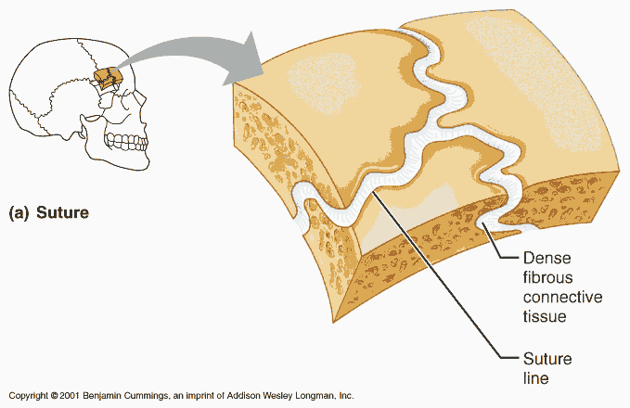
صورة توضح المفاصل الثابتة ( الدرزية )

Slide 32
والنوع الثاني من المفاضل ( المفاصل الغضروفية)
وهي مثل الأقراص "الديسك" الموجودة بين الفقرات ، وتحتوي على صفائح متينة تشبه الغضاريف القابلة للانثناء ،
إن هذه المفاصل تحتوي على صفائح غضروفية صلبة وتسمح بحركة محدودة
ومن المفصل الحرقفي العصعصي
حيث تلتقي العظمة الحرقفية (وهي أدنى عظمة من عظام العمود الفقري) بالحوض
والأقراص الموجودة بين الفقرات العظمية بالعمود الفقري أيضا تعد مفاصل غضروفية
وهي أكثر سمكا من المفصل الحرقفي العصعصي وتسمح بمجال أكبر من الحركة.

Slide 33
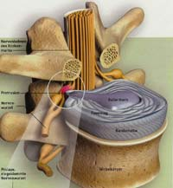
صورة توضح الأقراص الغضروفية

Slide 34
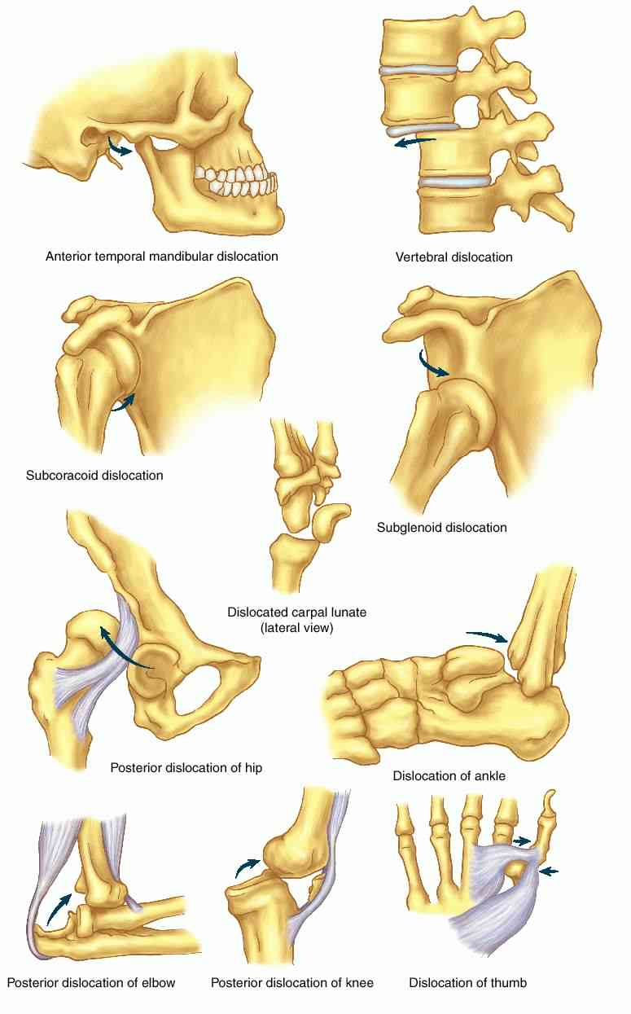
صورة توضح المفاصل الغضروفية

Slide 35
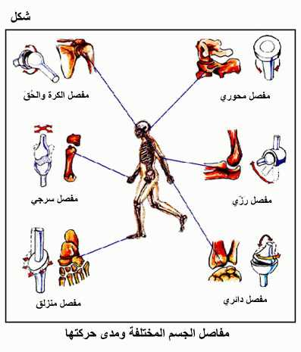
صورة توضح أنواع المفاصل

Slide 36
النوع الثالث من المفاصل هو المفاصل الزلالية
وهي أكثر المفاصل قدرة على الحركة
وتشمل مفاصل:-
الكتفين
والمرفقين
والرسغين
والأصابع
والحوض(الوركين)
والركبتين والكاحلين
وأصابع القدمين.
ويحيط بها كبسولة (حافظة) ليفية لينة مبطنة بغشاء مفصلي زلق رفيع ،
ويفرز الغشاء الزلالي الزلق سائلا سميكا زلقاً شبه شفاف يسمى السائل الزلالي
وظائف السائل الزليلي
وهو الذي يسمح بحركة خالية من الاحتكاك
ويساعد السائل الزلالي كذلك في حماية المفاصل لأنه يعمل كمانع للتسرب فيمكن العظام المتجاورة من الانزلاق بحرية فوق بعضها البعض ويمنعها في الوقت نفسه من الانفلات من بعضها البعض.

Slide 37
1ـ2ـ2 إصابات المفاصل Joints injuries
(تعليل) : تعد إصابات المفاصل الأكثر شيوعاً في الملاعب
(الجواب) : لأن المفاصل هي المناطق الأكثر حركة من بقية أجزاء الجهاز الحركي.
1ـ2ـ2ـ1 كدم المفاصل Contusions of joints
كدم المفاصل كغيره من أنواع الكدم الأخرى يحدث نتيجة لأصابه مباشرة
ومن أكثر المفاصل التي يحدث بها الكدم
مفصل القدم ومفصل الركبة.

Slide 38
أعراض كدم المفاصل Contusions Symptoms of joints
يشبه كدم العظام حيث يحدث
الألم
والورم
وتغير لون الجلد
وارتفاع درجه حرارة العضو
وعدم القدرة على تحريك المفصل
ويضاف إلى هذه الأعراض انسكاب السائل الزلالي المكون للمفصل حيث ينسكب مع السائل الدموي محدثا الورم في المفصل.

Slide 39
علاج كدم المفاصل Therapeutic
1. إيقاف النزيف أو السائل الزلالي بواسطة موقفات النزيف.
2. رباط ضاغط أو عمل جبيرة خلفيه للمفصل المصاب لتثبيته ولمنع زيادة الورم.
3. راحة للمفصل المصاب فقط حوالي من أسبوع إلى أسبوعين.
4. عمل صورة بالأشعة للتأكد من سلامة العظام المكونة للمفصل المصاب.
5. تدليك حول المفصل المصاب حيث يساعد على سرعة امتصاص الرشح الزلالي مكان الاصابة0
6. عمل التمرينات العلاجية المتدرجة المناسبة.
أما إصابة المفصل القطني العجزي والذي يربط الحوض بالعمود الفقري يكون من الإصابات الحادة خلال مرحلة تمزق العضلات والأربطة وهذه الإصابة من الإصابات التي تؤدي إلى حدوث ألام في المنطقة القطنية مما يؤدي إلى إبعاد اللاعب لمدة طويلة.

Slide 40
1ـ2ـ2ـ2 مفصل الركبة
Knee Joint

Slide 41
1ـ2ـ2ـ2 مفصل الركبة Knee Joint
1ـ2ـ2ـ2ـ1 التركيب التشريحي لمفصل الركبة Anatomy of the Knee Joint
وهو من المفاصل المدارية Hinge joint
ويختلف عن باقي المفاصل المدارية بسبب حركة الدوران القليلة
(عظام مفصل الركبة) :
يشترك في تكوينه ثلاث عظام (لقمتي عظم الفخذ Femur ، ولقمتي عظم الظنبوب(القصبة) Tibia
ولا يدخل عظم الشظية Fibula في تكوين هذا المفصل ،
(غضاريف مفصل الركبة)
وبين سطوحهما المفصلية الغضروفان الهلاليان مع عظم الرضفة Patella
يُعد مفصل الركبة من اكبر مفاصل الجسم وله أهميه كبيرة في المشي و تحمل الوزن ،
(عضلات مفصل الركبة)
ويَدعّم مفصل الركبة عضلات و أربطة وغضاريف تُسهم في حماية المفصل من الأضرار التي قد تلحق به أثناء الألعاب الرياضية و الأنشطة المختلفة.

Slide 42
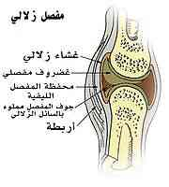
تشريح مفصل الركبة

Slide 43
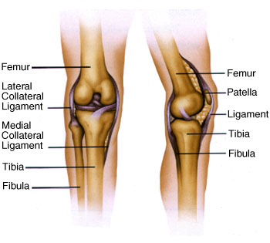
صورة توضح مفصل الركبة

Slide 44
1ـ2ـ2ـ2ـ2 الإصابات الشائعة لمفصل الركبة
يُعد مفصل الركبة من أكثر مفاصل الجسم تعرضا للإصابة
حيث يقع عليه عبء معظم التدريبات الرياضية للاعبين والتي تتطلب الدوران وتغيير الاتجاه فجأة مثل أداء التمارين المتنوعة بكرة القدم.
وتتعرض التركيبات التشريحية المختلفة مثل العظام والعضلات العاملة على المفصل والأربطة والغضاريف لمختلف أنواع الإصابات من:-
كدمات
وكسور
والتمزق
والالتواء والخلع.

Slide 45
من إصابات مفصل الركبة
1ـ كدم مفصل الركبة
إن من أكثر المفاصل التي يحدث بها الكدم مفصلي كاحل القدم ومفصل الركبة
كدم المفاصل كغيره من أنواع الكدم الأخرى التي تصيب العظام أو العضلات العاملة على المفصل وهي شائعة في كثير من الرياضات خاصة عند لاعبي كرة القدم
ويحدث نتيجة لأصابه مباشره.

Slide 46
أعراض كدم مفصل الركبة Symptoms
نتيجة إصابة مفصل الركبة بالكدمة يكون هناك:ـ
تورم موضعي.
وألم شديد عند اللمس.
وقلة الوظيفة عند الحركة.
وتغير لون الجلد.
وارتفاع درجة حرارة موضع الإصابة.
وعدم القدرة على تحريك المفصل.
ويضاف إلى هذه الإعراض انسكاب السائل الزلالي المكون للمفصل حيث ينسكب مع السائل الدموي محدثا الورم في المفصل.

Slide 47
الإسعاف الأولي لكدم مفصل الركبة First aid
وضع كمادات الثلج ولمدة 30 دقيقة على فترات.
ثم تثبيت المكان بالرباط الضاغط.
مع رفع الرجل المصابة لأعلى.

Slide 48
علاج كدم مفصل الركبةTherapeutic
1. إيقاف النزيف أو السائل الزلالي بواسطة موقفات النزيف.
2. رباط ضاغط أو عمل جبيرة خلفية للمفصل المصاب لتثبيته ولمنع زيادة الورم.
3. راحة للمفصل المصاب فقط حوالي من أسبوع إلى أسبوعين.
4. عمل صورة بالأشعة للتأكد من سلامة العظام المكونة للمفصل المصاب.
5. تدليك (Massage) حول المفصل المصاب حيث يساعد على سرعة امتصاص الرشح الزلالي مكان الاصابة0
6. عمل التمرينات العلاجية (Therapeutic exercises) المتدرجة المناسبة0

Slide 49
ومن إصابات مفصل الركبة 2ـ إصابات عظم الرضفة (الصابونة ) Patella
العظام السمسمائية هي عظام صغيرة ومدورة أصلها غضاريف تتعظم عند البلوغ.
مغلفة ببعض أوتار العضلات عند مرورها بالقرب من العظام.
وعظم الرضفة أكبر عظم سمسمائي.
مسطح ومثلث الشكل قاعدته إلى الأعلى وقمته المدببة إلى الأسفل.
يقع أمام مفصل الركبة متولد في وتر العضلة الفخذية ذات الرؤوس الأربعة الفخذية القريبة من مفصل الركبة.

Slide 50
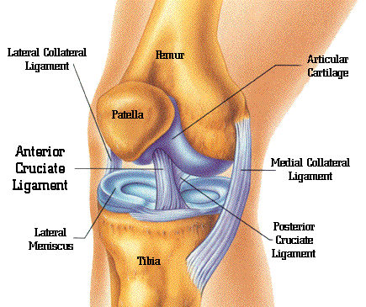
صورة توضح مفصل الركبة

Slide 51
كسر عظم الرضفة The Patella Fracture
ميكانيكية حدوث الإصابة
بالنظر لتحرك هذا العظم فأنه نادراً ما ينكسر على الرغم من محله المعرض للإصابة وكثرة الحركة في مفصل الركبة.
لكن في حالات معينة يمكن أن يتعرض هذا العظم للكسر
فيمكن أن يحدث الكسر المستعرض في عظم الرضفة
نتيجة انقباض شديد لعضلات الفخذ عندما تكون الركبة في حالة نصف انثناء وذلك
نتيجة تَصادم الرضفة بالطرف الأسفل لعظم الفخذ.

Slide 52
أعراض Symptoms كسر عظم الرضفة
يمكن جس الكسر لأنه تحت الجلد مباشرة.
لا يمكن للمصاب أن يمد الساق.
تورم الركبة.
وجود الألم.

Slide 53
علاج Therapeuticكسر عظم الرضفة
بما أن عظم الرضفة له سطح مفصلي يتحرك فوق وأسفل عظم الفخذ ولذلك يستلزم الكسر استئصال الرضفة.
إن كسر الرضفة غالباً ما يكون مصحوباً بتمزق وتر العضلة الرباعية الفخذية ( الصورة اللاحقة توضح وتر العضلة الرباعية)
ولذلك يجب عمل جراحة لتصليح وخياطة العضلة ليستعيد المصاب القدرة على مد المفصل.
يمكن أن ينسلخ (الصابونة) من الجسم دون أن يؤثر تأثيراً كبيراً على فعالية الركبة لذا فهو ذو أهمية قليلة في ثبات واستقرار مفصل الركبة.

Slide 54
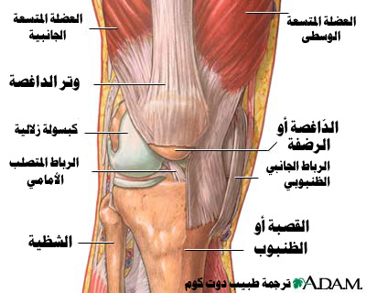
وتر العضلة الرباعية الفخذية

Slide 55
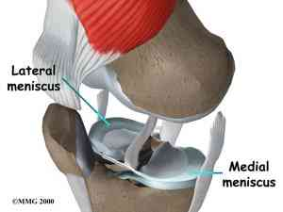
صورة توضح وتر العضلة الرباعية

Slide 56
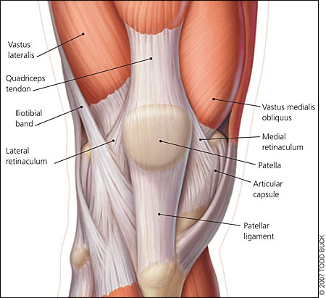
صورة توضح وتر العضلة الرباعية

Slide 57
إسعافات First aid كسر عظم الرضفة
يوضع المصاب على ظهره.
ثم يُرفع رأسه وأكتافه على وسادات وترفع الساق المصابة بزاوية (45ْ) تقريباً عن سطح الأرض.
وتوضع لها جبيرة خشبية من الخلف تمتد من أسفل الإلية إلى الكعب وتربط الجبيرة في موضع الكعب ووسط الساق وأسفل الركبة.
تبقى الجبيرة مرفوعة بزاوية (45ْ) أثناء النقل.

Slide 58
ومن الإصابات الشائعة لمفصل الركبة أيضاً
3ـ الغضروفان الهلاليتان وإصابتهما Cartilage
إلى هنا انتهت المحاضرة رقم ( 6 )
( الحوض الى كسور عظم الرضفة)
ـــــــــــــــــــــــــــــــــــــــــــــــــــــــــــــــــــــــــــــ
نكمل المحاضرة القادمة رقم ( 7 )
من موضوع
3ـ الغضروفان الهلاليتان وإصابتهما Cartilage
أ.د. حسن هادي الهلالي
الجامعة المستنصرية – كلية التربية البدنية وعلوم الرياضة

